Slide 1

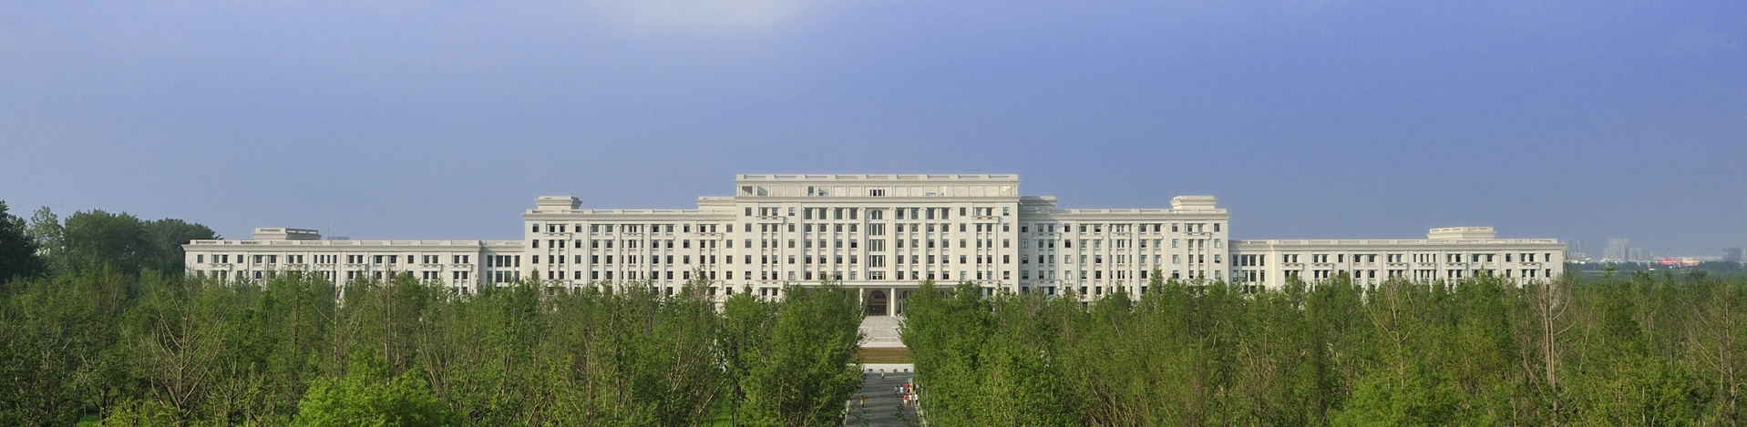
第五章 积分变换法(三)
主讲：杨春

Slide 2
本次课主要内容
一、函数的拉普拉斯变换
二、拉普拉斯变换的性质
三、展开定理

Slide 3
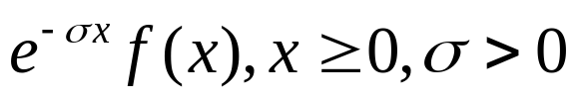
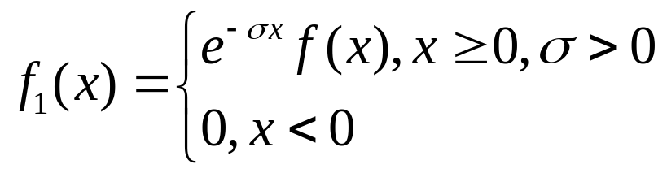
一、函数的拉普拉斯变换
函数的傅里叶变换对函数有两个苛刻要求，其一是全无界变量，其二是绝对可积！这就极大限制了应用范围。在傅里叶变换基础上，引进了所谓拉普拉斯变换。
(一)、变换的引出
为了克服傅立叶变换的两大缺点，我们采用如下两个方法：
其一：对给定的在(0 ,+∞)上的函数f(x)，引进新函数f₁(x),使得在x<0时，其函数值为0.
其二：对函数f(x)采取如下衰减处理：
即：

Slide 4
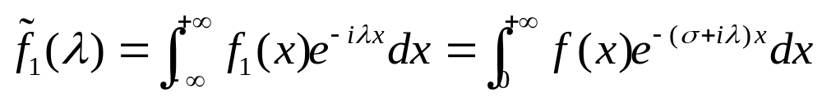
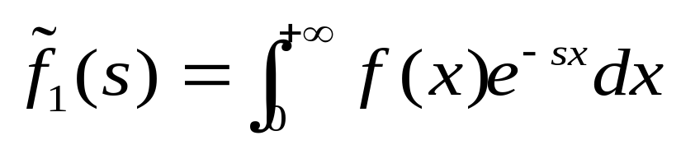

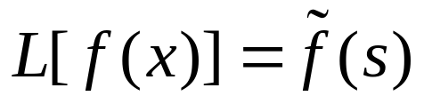
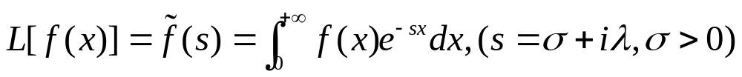
函数f₁(x)的傅立叶变换就可能存在，此时有：
令：s=σ+iλ,则：
由此引出函数f(x)的拉普拉斯变换如下：
积分变换：
被称为函数f(x)的拉普拉斯变换。记为： 。即：

Slide 5
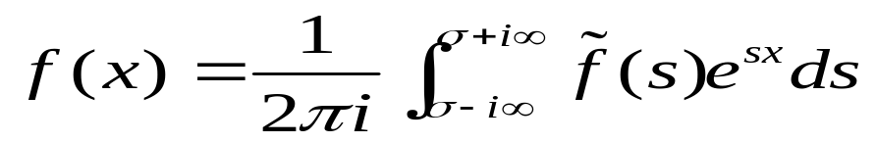
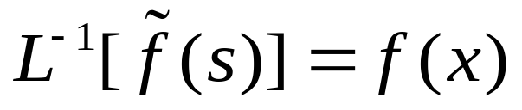
称变换 为为函数 f̃(s) 的
拉普拉斯逆变换，记为： .
总结
变换
逆变换

Slide 6

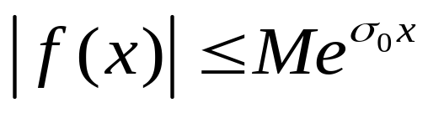
定理1【变换存在定理】
若函数f(x)满足如下条件：
(1) 当x <0时，f(x)=0; 当x≧0时，f(x)在任一有限区间上分段连续；
(2) 当x +∞时，存在常数M及б₀≥0，使：
那么，函数f(x)在半平面Res>б₀上存在拉普拉斯变换，且f̃(s) 解析。
注：1、拉普拉斯变换存在性条件一般函数均可满足；
2、数理方程求解中，一般针对时间变量作拉普拉斯变换。

Slide 7
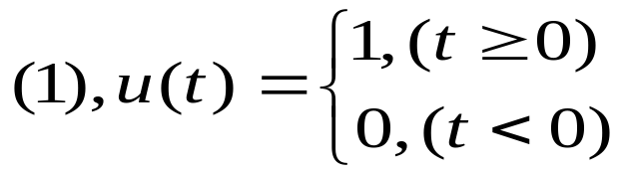

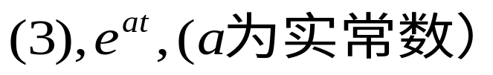
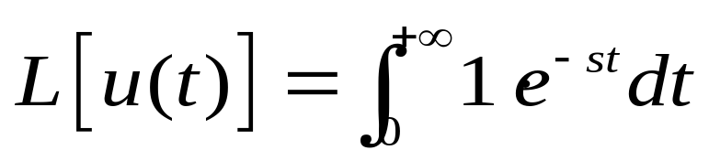
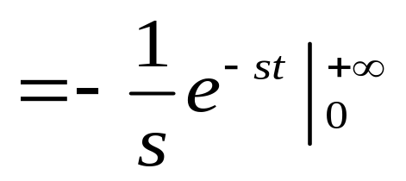
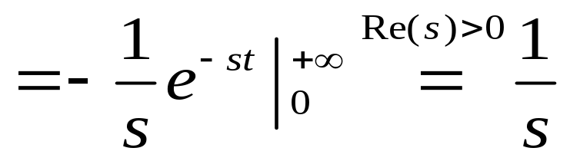
(二)、定义求拉普拉斯变换
例1 求函数f(x)的拉普拉斯变换
解 :(1) 由拉氏变换定义有：

Slide 8
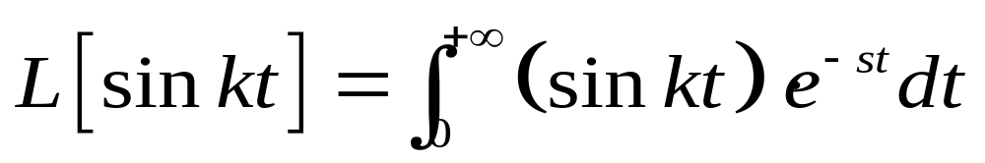
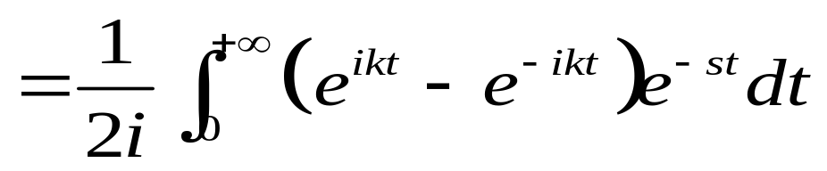
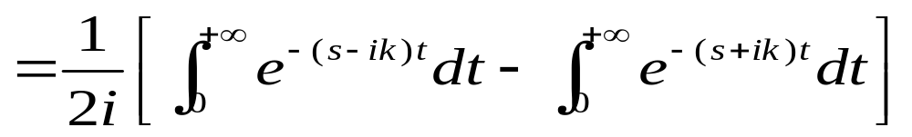
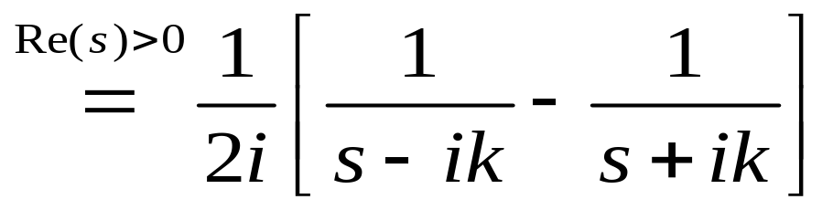
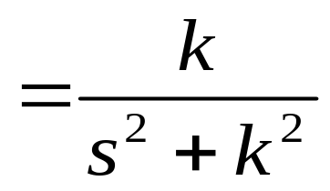
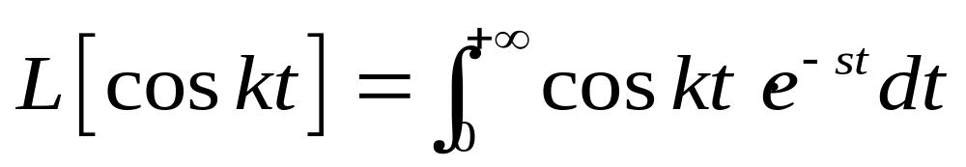
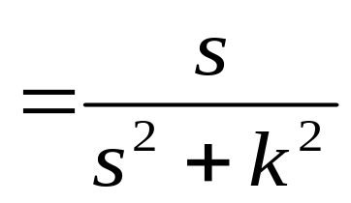
(2) 由拉氏变换定义有：
同理可求出：

Slide 9
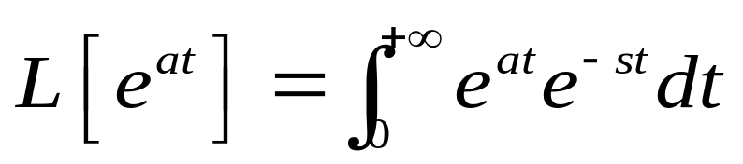
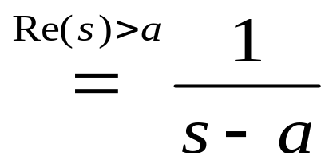
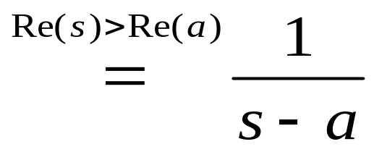
(3) 由拉氏变换定义有：
注：如果a为复数，则：

Slide 10
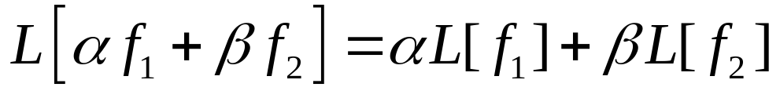
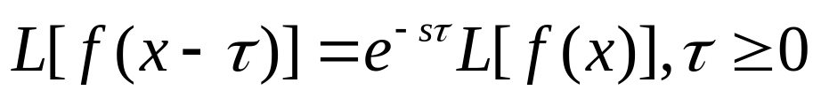
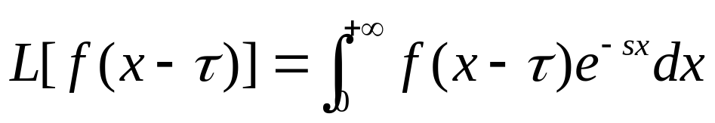
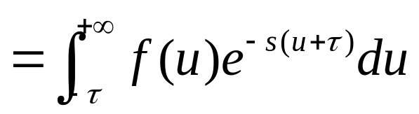
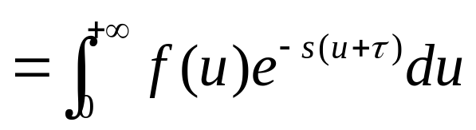
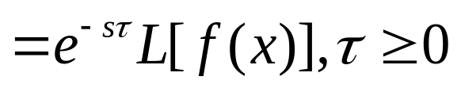
二、拉普拉斯变换的性质
(一)、性质及其证明
性质1.（线性定理）
性质2.（延迟定理）
证明：

Slide 11
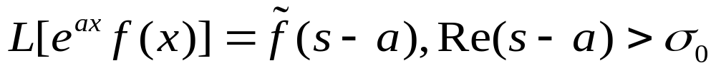
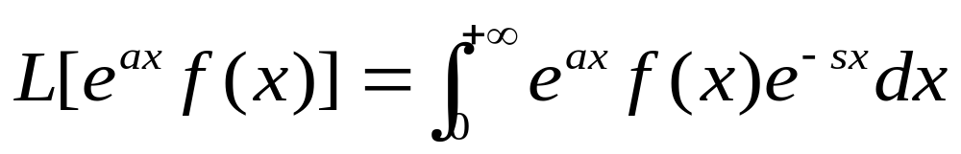
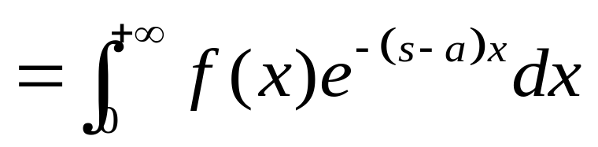
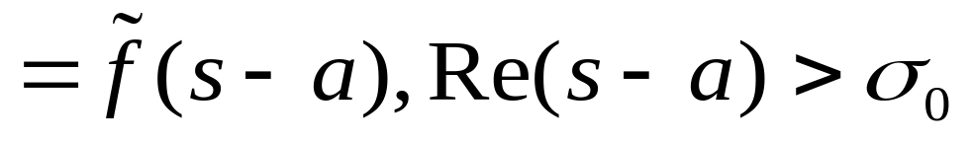
性质3.（位移定理）
证明：

Slide 12
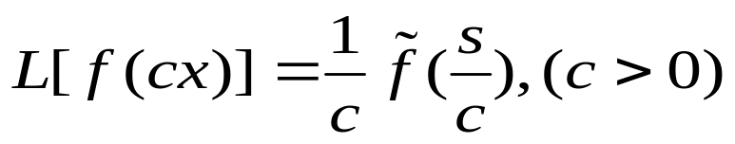
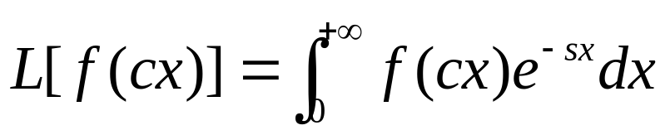
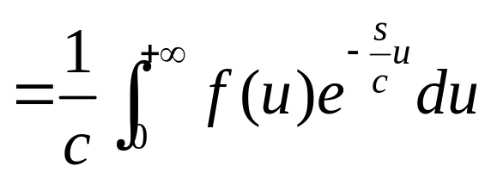
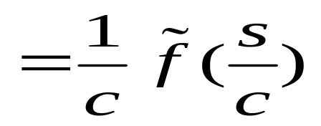
性质4.（相似定理）
证明：
性质5.（微分定理）
注：微分定理可以用归纳法证明(课外练习)。

Slide 13
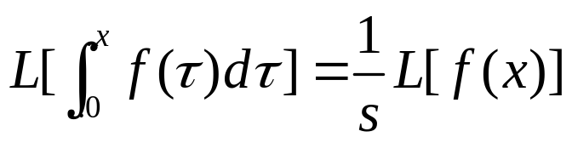
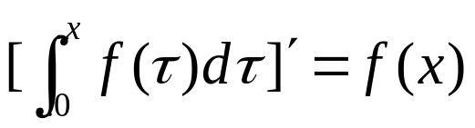
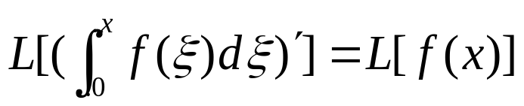
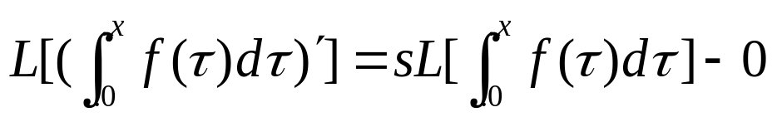
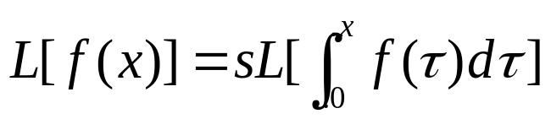
性质6.（积分定理）
证明：
由微分定理得到：
于是得到：

Slide 14
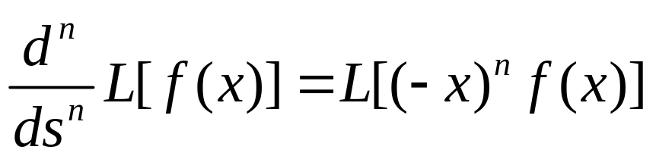
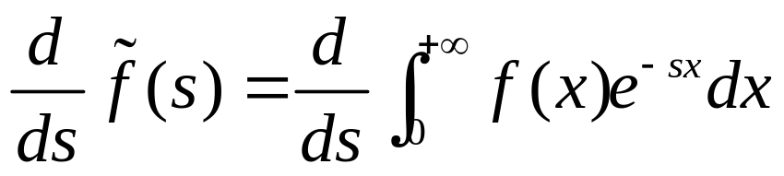
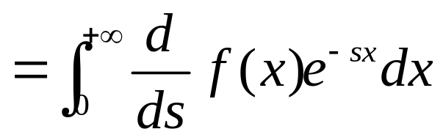
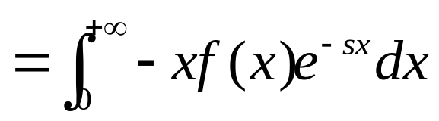
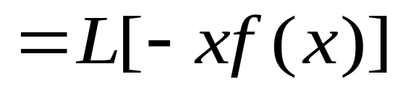
性质7.（像的导数定理）
证明：证明n=1的情形：
由归纳法可以证明一般情形(课外练习)。

Slide 15
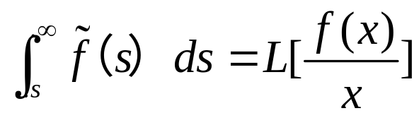




性质8.（像函数的积分定理 ）
证明：

Slide 16







性质9.（卷积定理）
注：
证明：

Slide 17




性质10.（ δ函数的变换）
(二)、性质的应用
例2、求解常微分方程：
解：(1)、对方程两边作拉氏变换：
由像函数微分定理得：

Slide 18






又由微分定理得：
于是得到：
所以，得变换后的方程为：
(2)、求像函数：
(3)、求原像函数：
对像函数作幂级数展开：

Slide 19


得到：
由初始条件得：
注：拉普拉斯变换在后面数理方程求解中还会用到。

Slide 20







例题3 (延迟定理的应用)
已知 ，求L[f(x).
解：用阶跃函数表示f(x)得到：
根据例题1的(1):
由延迟定理：
所以：

Slide 21





例题4 (位移定理的应用)
求：
解：令 ，那么：
由位移定理得到：

Slide 22


三、展开定理----求拉普拉斯逆变换
已知拉普拉斯变换求逆变换，一般不用逆变换定义求。
下面介绍一种特殊求法---展开定理
定理2：设函数f (s)满足条件：
(1) 在开平面内f(S)的全部奇点为s₁,s₂,…s_{n}，且都分布在半平面Res≤σ₀上；
(2) 极限等式成立：
那么：f(s)的原像公式为：
其中：Res[f(s)e^{sx}, s_{k}]表示f(s)e^{sx}对应于奇点s_{k}的留数。

Slide 23

留数基础知识回顾：
(1) 留数
洛朗级数中的系数a₋₁称为点z₀的留数，留数记为： 。
(2) 奇点分类
若洛朗展开式中无负幂项，称奇点z₀为可去奇点；
若洛朗展开式中有有限负幂项，称奇点z₀为极点；
若洛朗展开式中有无限负幂项，称奇点z₀为本性奇点。
(3) 留数计算问题
情形1： z₀为可去奇点，显然留数为零；

Slide 24




情形2： z₀为m阶极点，留数为：
情形3：若 则：
注：极点z₀的阶：若
则极点z₀的阶为m。

Slide 25





例题5 求下式的拉普拉斯逆变换：
解：因为f(s)的奇点是两个极点s₁=-α,s₂=-β.前者是一阶极点，后者是二阶极点，所以，由展开定理：

Slide 26


课外作业：用展开定理求如下函数的原函数。

Slide 27
课外练习：
P132-133习题5.3第3，4，5，6,7,8题

Slide 28
Thank You !

